Slide 1
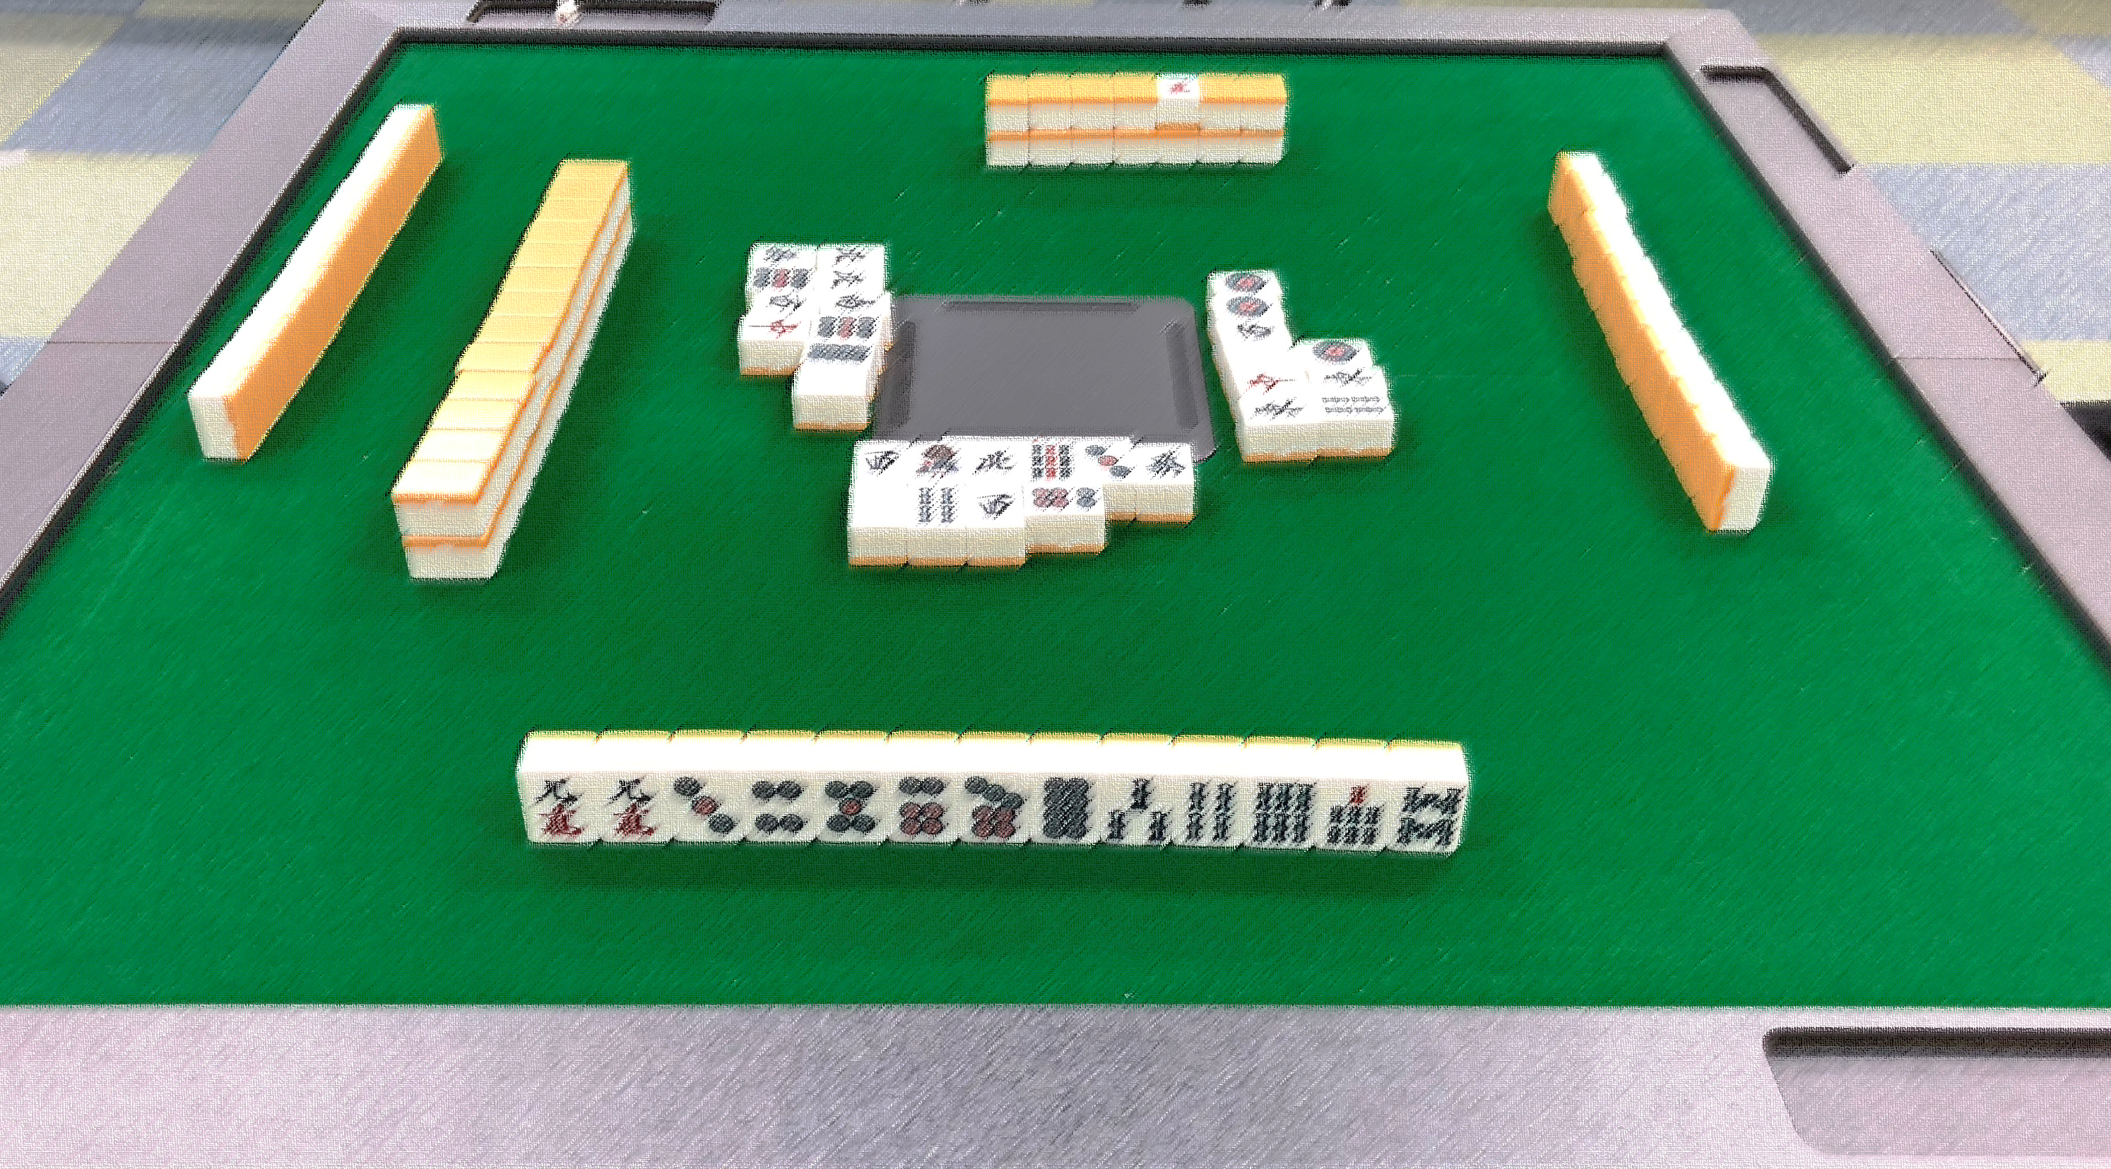
“人間力”を高めよう。
毎週金曜日
課外活動共用室１
19216@g.nagano-nct.ac.jp
競技麻雀同好会 新入部員募集

